Slide 1
Avaliação de Desempenho 2025
Yhasmin Lisboa Gorayeb

Slide 2
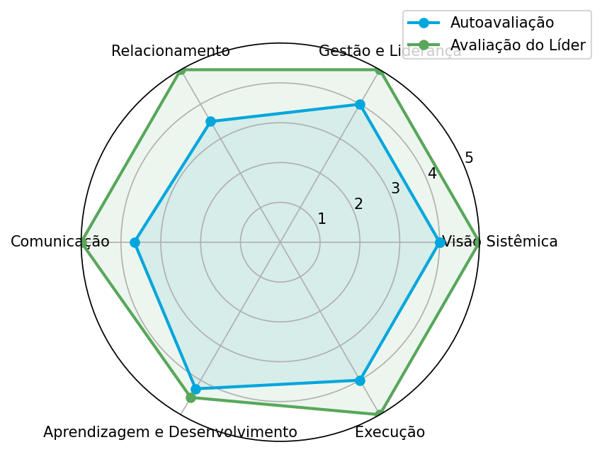
Competências Gerais
Autoavaliação
Avaliação dos Líderes
Avaliação dos Liderados
3,9
4,9
Não se aplica

Slide 3

Competências de Liderança
Autoavaliação
Avaliação dos Líderes
Avaliação dos Liderados
Não se aplica
Não se aplica
Não se aplica

Slide 4
Detalhamento das competências

Slide 5

Visão Sistêmica
Identifica como os desafios cotidianos estão relacionados a contextos mais amplos, do Estado e da política educacional.

Slide 6
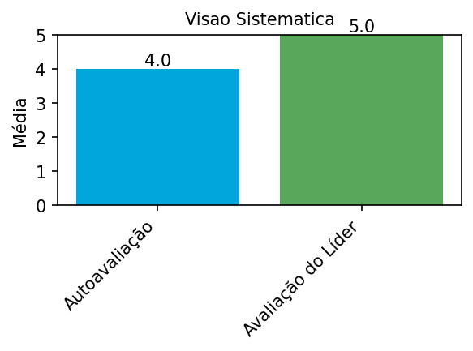
Visão Sistêmica
Identifica e compartilha com o time possíveis ferramentas e soluções para o andamento do projeto.

Slide 7
Visão Sistêmica
Entende e colabora com as demais frentes do projeto, quando há oportunidade de trocas e compartilhamentos.

Slide 8
Visão Sistêmica
Demonstra compreensão do impacto do seu trabalho nos objetivos do time e da empresa.

Slide 9
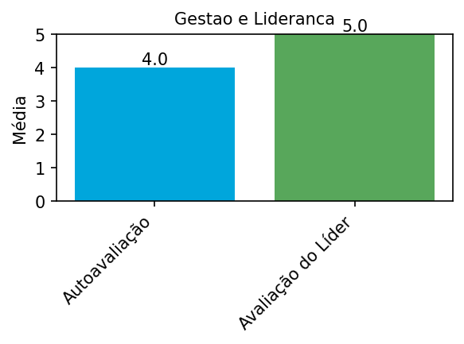
Gestão e Liderança
Mantém o canal aberto para troca, de forma que todos sintam-se à vontade de pedir direcionamentos e propor soluções.

Slide 10
Gestão e Liderança
Incentiva e colabora com as pessoas em suas jornadas de aprendizagem.

Slide 11
Gestão e Liderança
Tem uma boa autogestão do seu tempo e das suas prioridades.

Slide 12
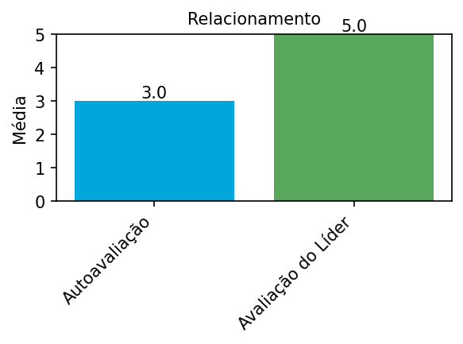
Relacionamento
Cativa os parceiros e constrói uma relação de parceria virtuosa e duradoura.

Slide 13

Relacionamento
Cria vínculos profissionais de confiança, é aberto e se torna uma referência positiva para os parceiros.

Slide 14
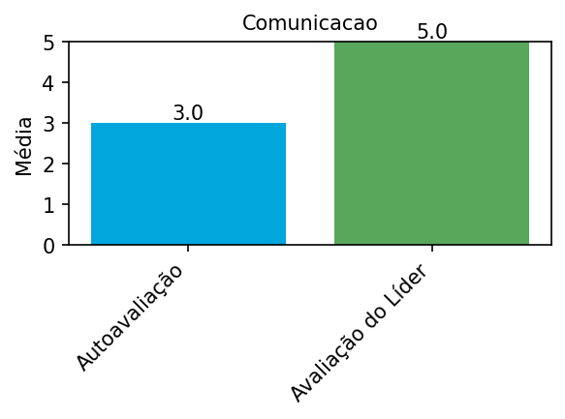
Comunicação
É assertivo, consegue passar de forma objetiva a ideia que deseja.

Slide 15

Comunicação
Se comunica de forma clara, aberta e não violenta.

Slide 16
Comunicação
Percebe a importância da comunicação não verbal e o impacto no ambiente de trabalho, prezando por uma postura profissional, ética e adequada aos ambientes profissionais em que está inserido.

Slide 17

Aprendizagem e Desenvolvimento
Compartilha a própria experiência, conhecimentos especializados e boas práticas com outros(as) colaboradores(as).

Slide 18
Aprendizagem e Desenvolvimento
Identifica e utiliza conhecimentos de fontes internas e externas no trabalho para potencializar a sua atuação profissional.

Slide 19
Aprendizagem e Desenvolvimento
Busca se desenvolver em conhecimentos que percebe que são necessário e que ainda representam lacunas na sua atuação.

Slide 20

Aprendizagem e Desenvolvimento
Tem autonomia no próprio desenvolvimento e aprendizado.

Slide 21

Execução
Identifica, encaminha, endereça e resolve as dificuldades encontradas no dia a dia.

Slide 22
Execução
Sabe lidar com questões conjunturais e imprevistos, compreendendo as necessidades do projeto e realiza as alterações de rota quando necessário, conseguindo entregar valor aos clientes.

Slide 23
Execução
Transforma ideias em ações concretas que contribuam com melhorias e resultados do projeto.

Slide 24
Questões Abertas

Slide 25
Pontos Fortes:
Autoavaliação
Reconheço como pontos fortes minha capacidade de organização, tanto de processos como de demandas, percebo que tenho facilidade em visualizar problemas ou entraves e propor melhorias a partir da interligação e estruturação junto a ferramentas e metodologias de gestão de projetos. Considero que consigo entrar em um tema complexo, colocar ordem e construir uma lógica de trabalho que outros também possam seguir e compreender.
Outro ponto forte é a forma como busco entender as causas e a lógica das coisas, não apenas executar tarefas. Esse movimento me ajuda a compreender contextos e a produzir materiais mais consistentes, porque consigo conectar o objetivo maior às ações práticas e evitar soluções superficiais.
Embora esteja atuando de forma mais interna, acredito que tenho boa capacidade ...

Slide 26
Pontos Fortes:
Respondido pela Liderança
Proatividade e resolutividade, com foco na qualidade da entrega. Aptidão técnica com análise de dados. Comunicação assertiva, objetividade.

Slide 27
Pontos Fortes:
Respondido pelos Liderados
Não se aplica

Slide 28
Oportunidades de Desenvolvimento:
Autoavaliação
Tenho buscado materiais e formas de aprofundar minha compreensão dos aspectos pedagógicos envolvidos no universo da educação, creio que isso possa me ajudar a melhorar minhas entregas para a secretaria e auxiliar nas minhas contribuições para o projeto.
Também gostaria de poder desenvolver mais as práticas de facilitação e formação, pois parte do trabalho envolve apoiar equipes e conduzir discussões com gestores, mas também porque sempre gostei de facilitar momentos de construção coletiva quando trabalhava na secretaria, esses momentos eram satisfatórios e gostaria de poder me desenvolver ainda mais nesse aspecto.
Do ponto de vista pessoal, além de trabalhar a tendência de me cobrar mais do que o necessário, gostaria de voltar a fazer inglês, pois parei no nível intermediário e no senti...

Slide 29
Oportunidades de Desenvolvimento:
Respondido pela Liderança
Colocar-se mais em situações que permitam destaque individual e/ou a construção de uma relação profissional positiva para a carreira.

Slide 30
Oportunidades de Desenvolvimento:
Respondido pelos Liderados
Não se aplica

